Slide 1
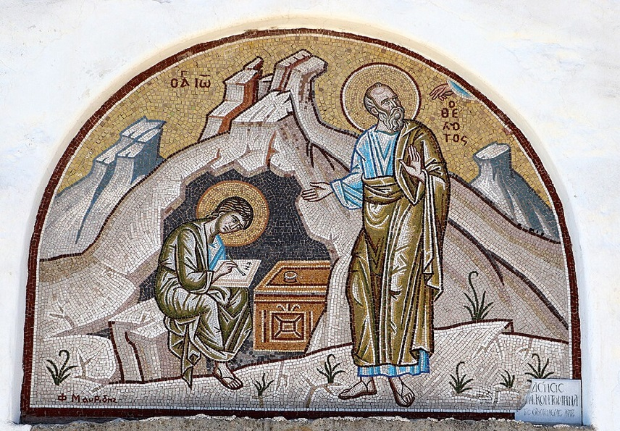
การวิเคราะห์พระธรรมวิวรณ์
สอนโดย อ.Tim จากคำบันทึกของ อ. Max Klein
REVELATION 036
2025 03 25

Slide 2
Rev 2:5 เหตุฉะนั้น จงระลึกถึงสภาพเดิมที่เจ้าได้หล่นจากมาแล้วนั้น จงกลับใจเสียใหม่ และประพฤติตามอย่างเดิม [και μετανοησον V-AAM-2S και τα πρωτα εργα ποιησον V-AAM-2S] มิฉะนั้นเราจะรีบมาหาเจ้า และจะยกคันประทีปของเจ้าออกจากที่ เว้นไว้แต่เจ้าจะกลับใจใหม่

Slide 3
The stars give-out light just as good ministers communicate the light of the Word. Churches where Bible doctrine is taught and mastered are golden lampstands which bring light to the world.
When the pastor no longer teaches the Word of God as a star giving out light, he will be removed from the right hand of the Lord, and the members of the congregation are no longer interested in learning the Word, the golden lampstand as per Revelation 2:1 is removed from history.

Slide 4
Rev 2:6 แต่ว่าพวกเจ้ายังมีความดีอยู่บ้าง คือว่าเจ้าเกลียดชังกิจการของพวกนิโคเลาส์นิยมที่เราเองก็เกลียดชังเช่นกัน
Rev 2:7 ใครมีหู [ +V ] ก็ให้ฟังข้อความซึ่งพระวิญญาณตรัสไว้แก่คริสตจักรทั้งหลาย ผู้ใดมีชัยชนะ เราจะให้ผู้นั้นกินผลจากต้นไม้แห่งชีวิต ที่อยู่ในท่ามกลางอุทยานสวรรค์ของพระเจ้า'

Slide 5
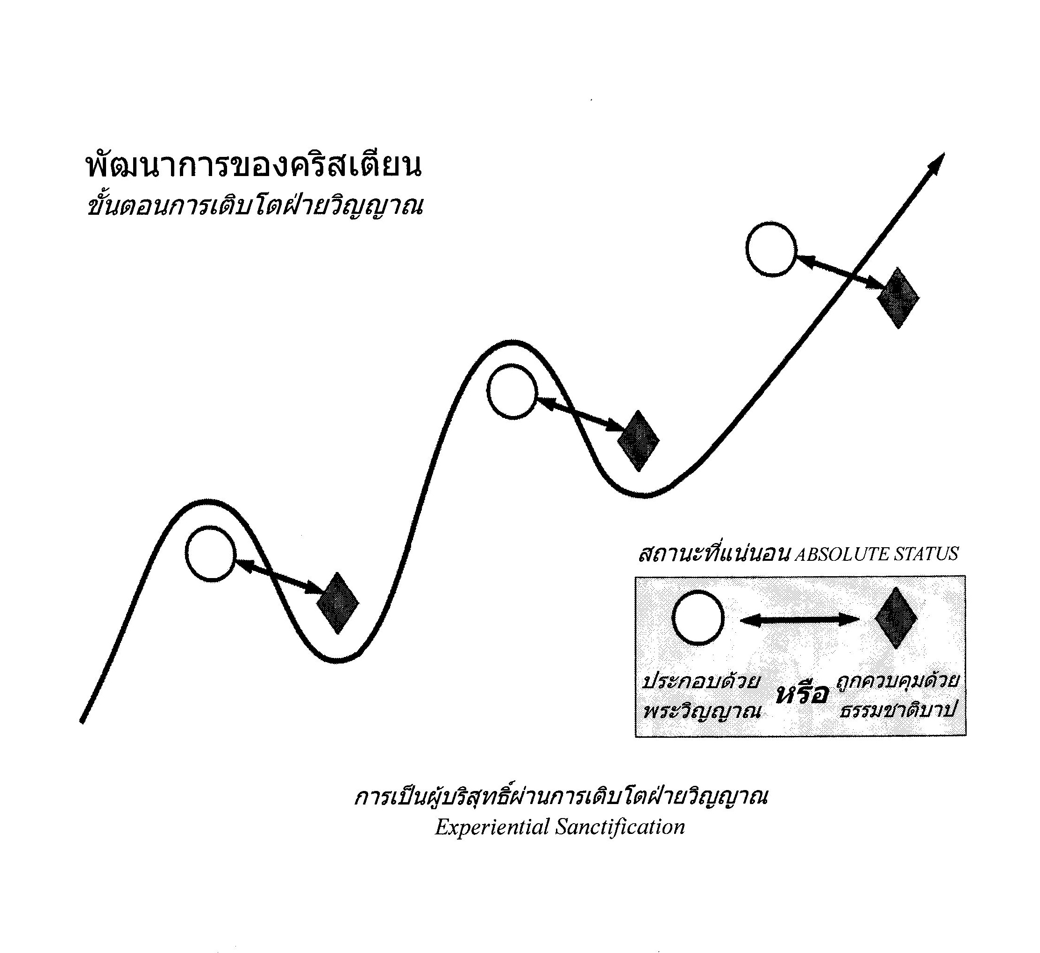
1. Spiritual growth should be constant over time.
2. There is an ultimate goal(s): Spiritual maturity, love for God, occupation with Christ, passing of evidence testing (telos/telios)
3. If studying and applying every day, every new day should be an improvement on the previous day regardless of circumstances.

Slide 6
Distractions:
Religion : “Satan’s ace trump” (see next slide for explanation)
Materialism
Liberalism, leading not to freedom but totalitarian control
Promotion of lust (monetary, power, approbation, sex, drugs, entertainment etc.)
Socialism / Globalism / Environmentalism
Anti-semitism
“Emotional revolt of the soul” - incl. Society (social life, time-wasting friendships or relationships)

Slide 7
From Max Klein, Revelation, Lesson 109, minute 31
“Emotions are designed to help us enjoy our lives, not run our lives.”
And then....

Slide 8
เป้าหมายของคริสเตียนคือ เรียนรู้ถึงพระประสงค์ของพระเจ้า เรียนรู้ที่จะควบคุมธรรมชาติบาปและอารมณ์ของตน ไม่ให้ถูกหลอกด้วยกลอุบายของซาตาน และมุ่งหน้าไปถึงเป้าหมายที่พระเจ้าทรงตั้งไว้
คริสเตียนก็จะเติบโตขึ้น ผ่านการตีสอน ความกดดัน ความยากลำบากและการทดสอบในยามเจริญ

Slide 9
วิวรณ์ 2:8.
Καὶ τῷ ἀγγέλῳ τῆς ἐν Σµύρνῃ ἐκκλησίας γράψον· Τάδε λέγει ὁ πρῶτος καὶ ὁ ἔσχατος, ὃς ἐγένετο νεκρὸς καὶ ἔζησεν·
And to the messenger [a reference to the pastor] of the church in Smyrna write: The first and the last, who was dead, and has come to life, says this:
จงเขียนถึงทูตสวรรค์แห่งคริสตจักรที่เมืองสเมอร์นาว่า `พระองค์ผู้ทรงเป็นเบื้องต้นและเป็นเบื้องปลาย ผู้ซึ่งสิ้นพระชนม์แล้ว และกลับฟื้นขึ้นอีก ได้ตรัสดังนี้ว่า

Slide 10
Smyrna (current day: “Izmir - the Pearl of the Aegean” ), a large Ionian city on the west coast of Asia Minor was at the head of the Gulf of Smyrna which reached 30 miles inland from the Aegean Sea, and just 40 miles north of Ephesus. Anciently, it was one of the finest cities of Asia and was called “the lovely—the crown of Ionia—the ornament of Asia.”
Because of its magnificent port, it became a prosperous trading center. Along with Ephesus and Pergamum, Smyrna became one of the most brilliant and prosperous cities of Anotalia (Asian Minor). The population of the city at the time that John wrote was about 200,000.
To its credit, it was the only one of the seven churches in Revelation 2 & 3 which received no word of reproach from the Lord.

Slide 11
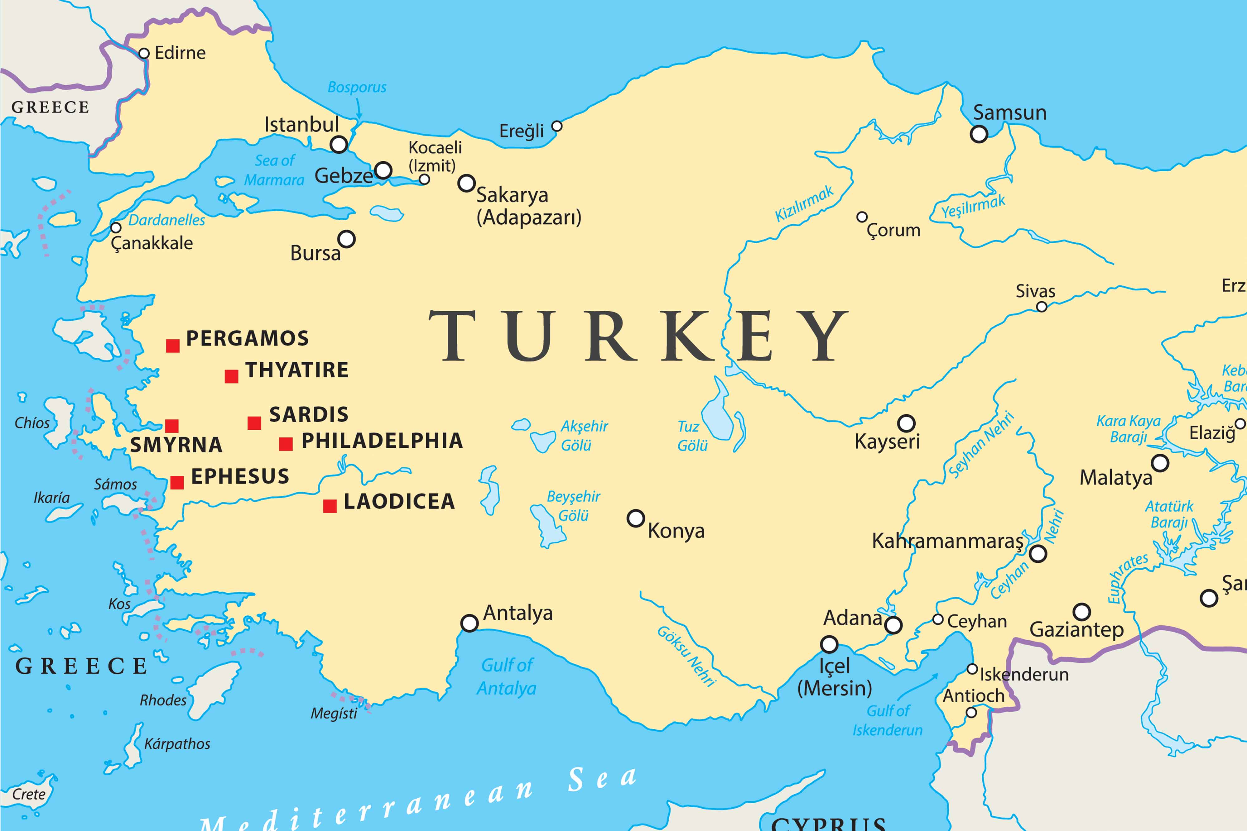

Slide 12
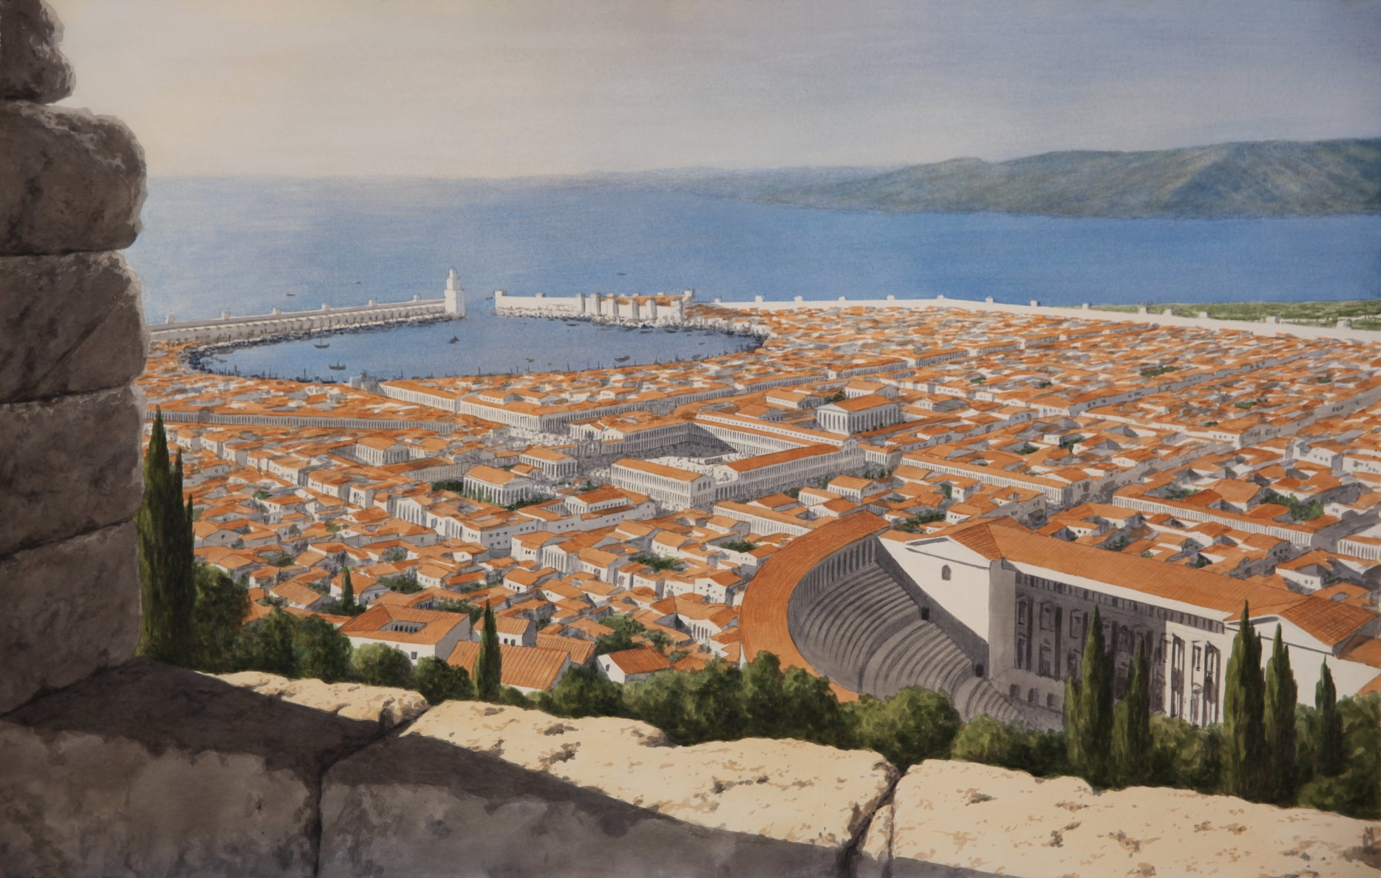

Slide 13
บทเรียนต่อไป :
ความหมายสีรูแบปของวลี “เบื้องต้นและเป็นเบื้องปลาย”
Four meanings to the phrase, “The first and the last”

